Slide 1

基于WSN的智能教室管理系统的设计与实现
毕业答辩
答辩人:卢钰均
指导老师：杨光

Slide 2
1
2
3
选题意义
硬软设计
功能实现

Slide 3
选题意义
有线连接
线路复杂
无线连接
智能化
传统
WSN
扩展性
成本低
成本高

Slide 4
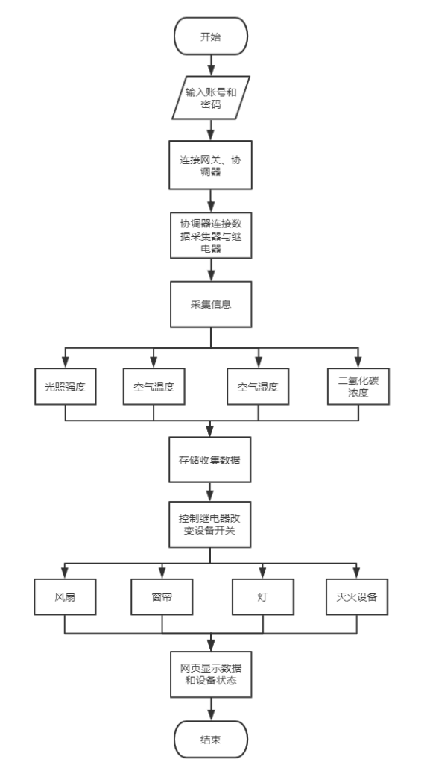
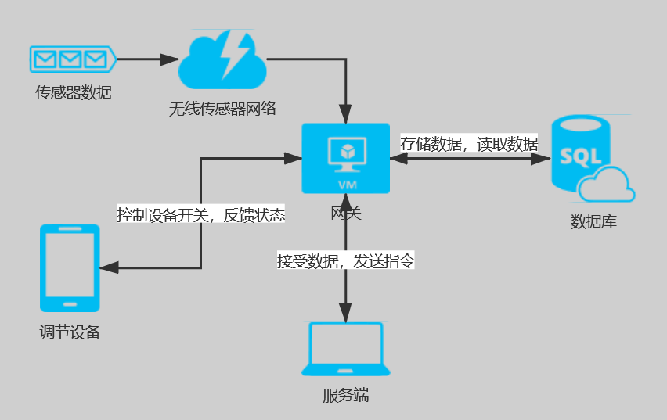
硬软设计
总体设计
基于WSN的智能教室管理系统的设计与实现
毕业答辩

Slide 5
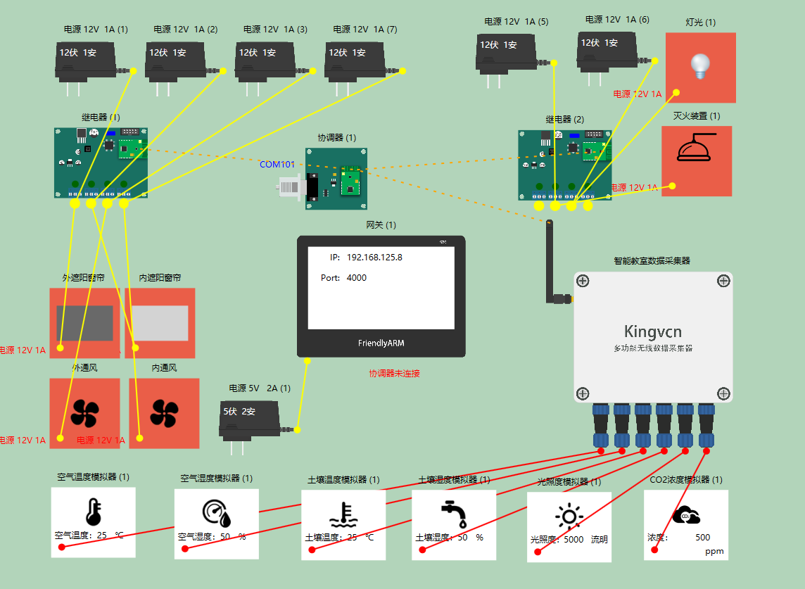
硬软设计
硬件设计
基于WSN的智能教室管理系统的设计与实现
毕业答辩

Slide 6
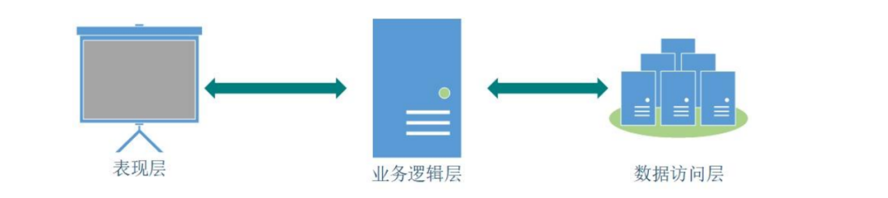
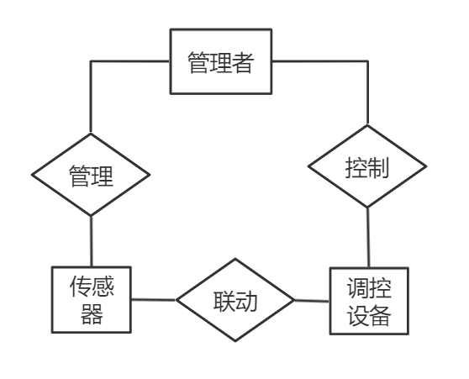
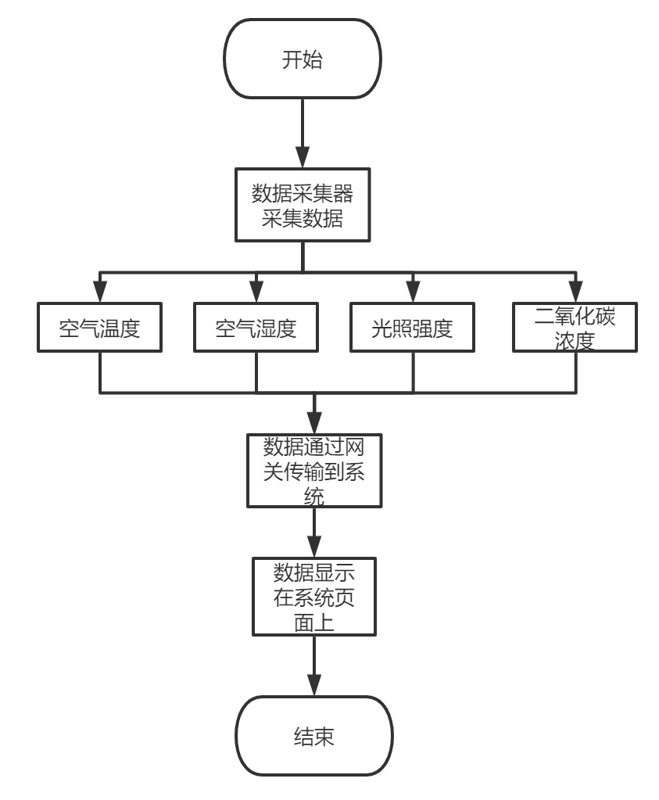
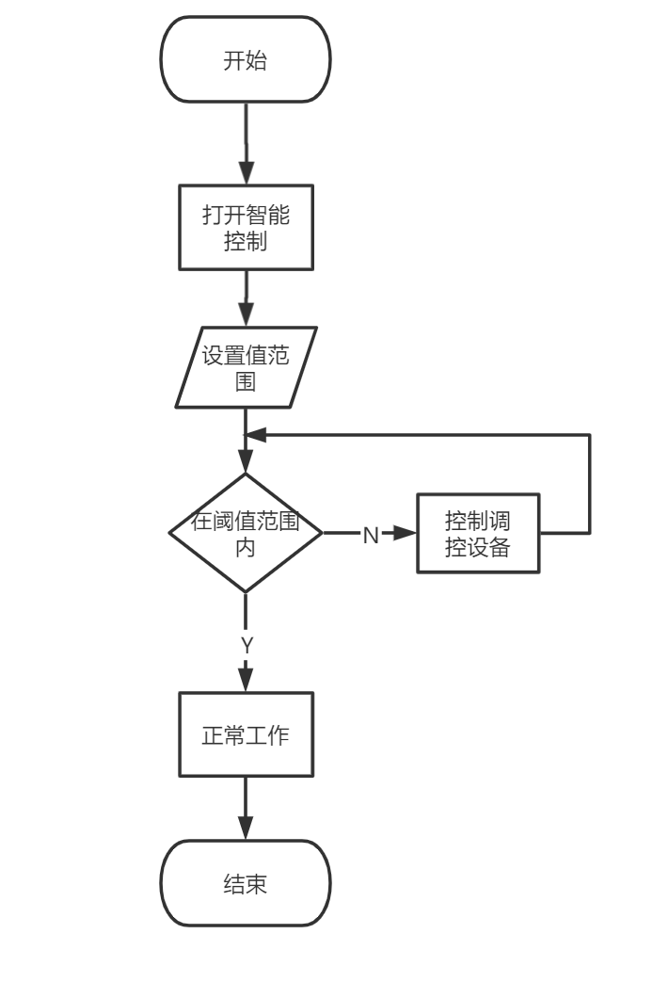
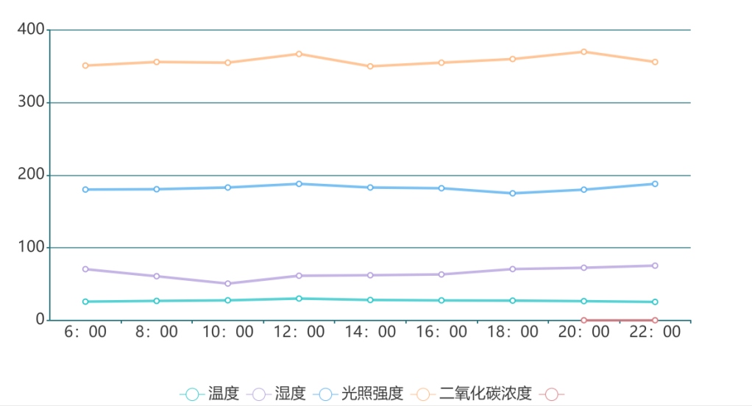
硬软设计
软件设计
基于WSN的智能教室管理系统的设计与实现
毕业答辩

Slide 7
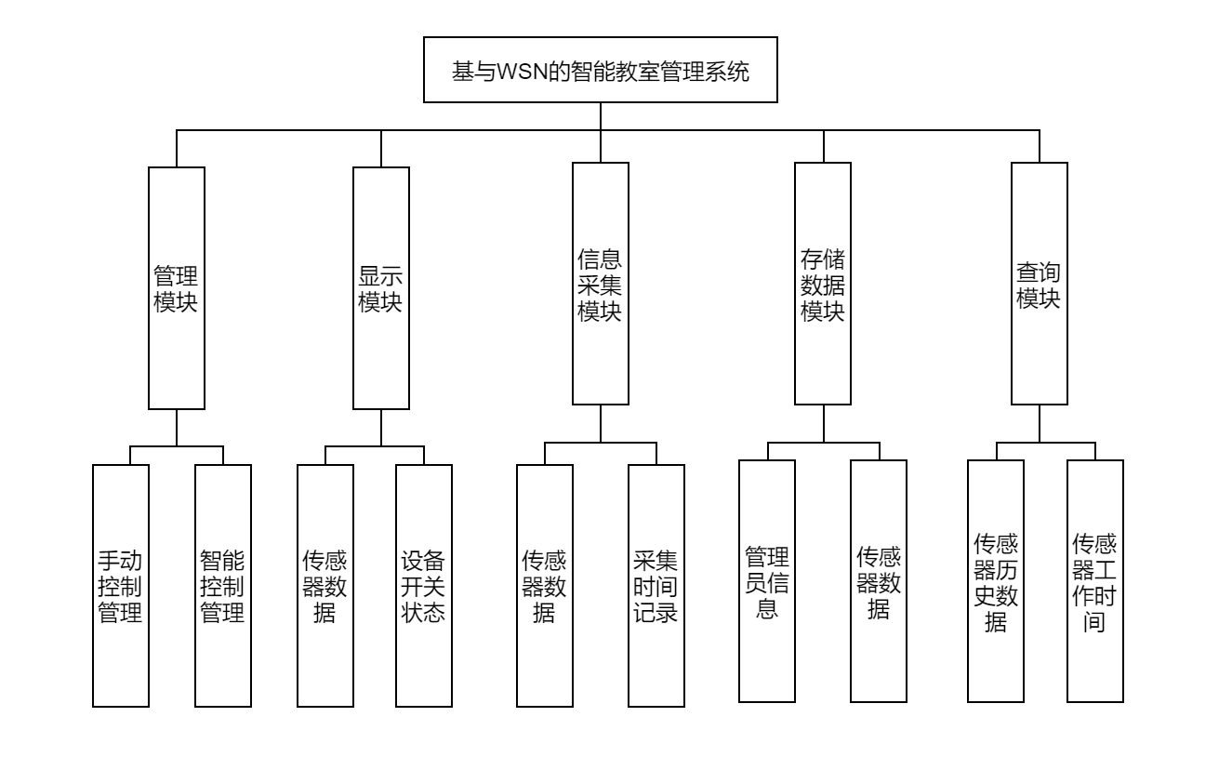
功能实现
基于WSN的智能教室管理系统的设计与实现
毕业答辩

Slide 8
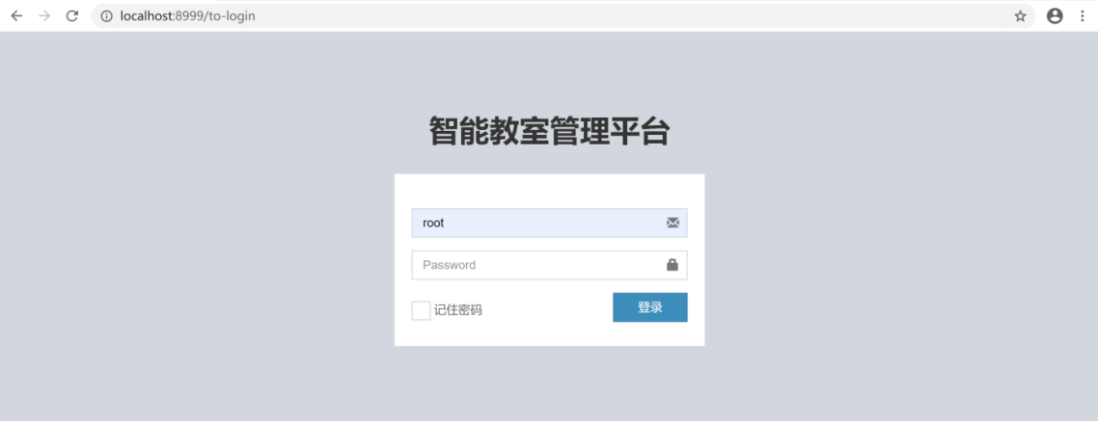
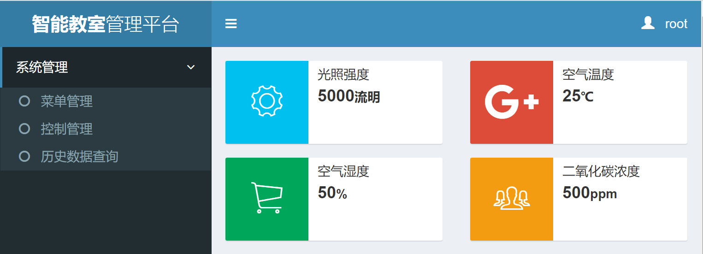
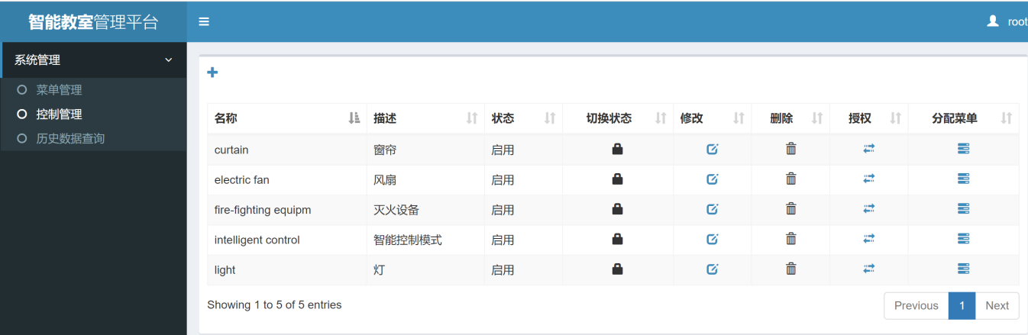
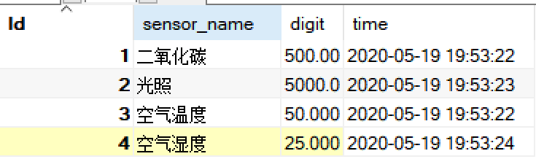
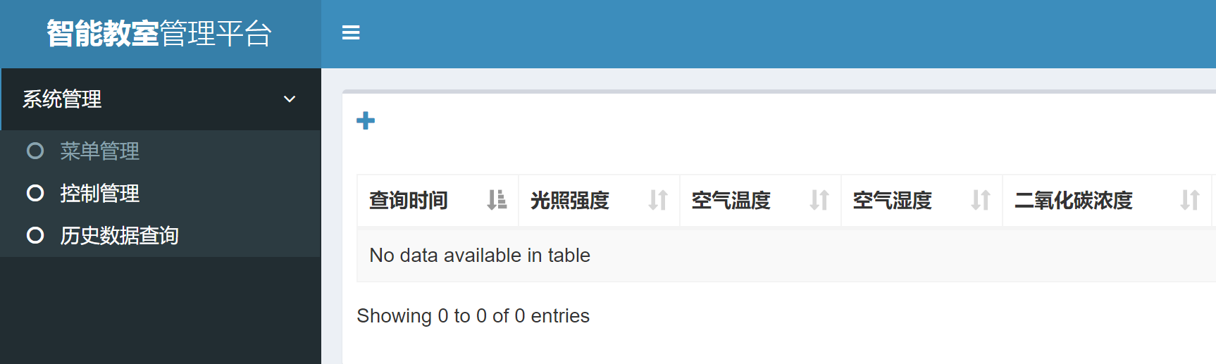
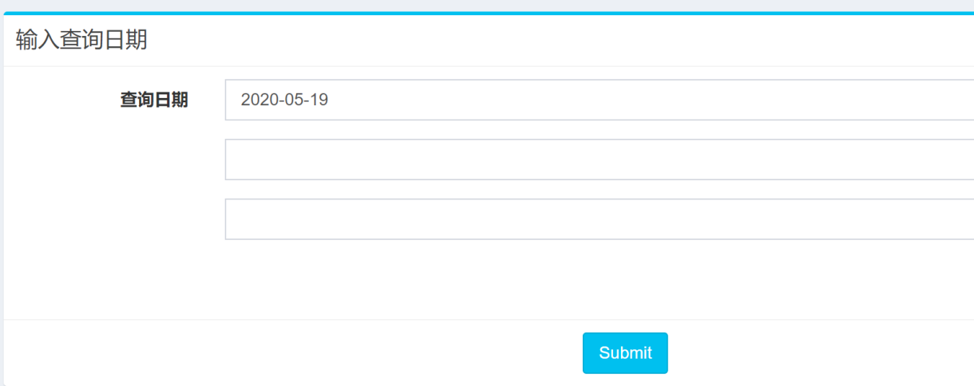
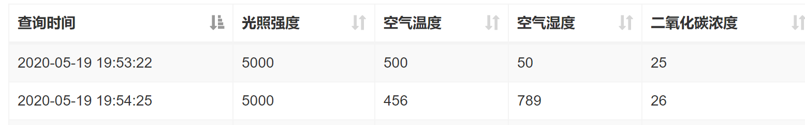
功能实现
基于WSN的智能教室管理系统的设计与实现
毕业答辩

Slide 9
谢谢观看

